Slide 1

Subscribe to DeepL Pro to edit this document.
Visit www.DeepL.com/pro for more information.

Slide 2
소개 전기 및 전자
챕터 2 -
회로 분석의 기본 법칙

Slide 3
학습 목표
학습 목표
세 가지 기본 법칙을 배웁니다:
옴의 법칙
키르히호프의 현행법(KCL)
키르히호프의 전압 법칙(KVL)
전류 분할과 전압 분할을 이해하려면
복잡한 저항 네트워크를 단순화하여 단일 저항으로 줄일 수 있습니다.
독립 소스와 종속 소스를 모두 포함하는 간단한 네트워크를 분석할 수 있습니다.

Slide 4
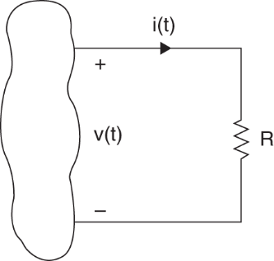
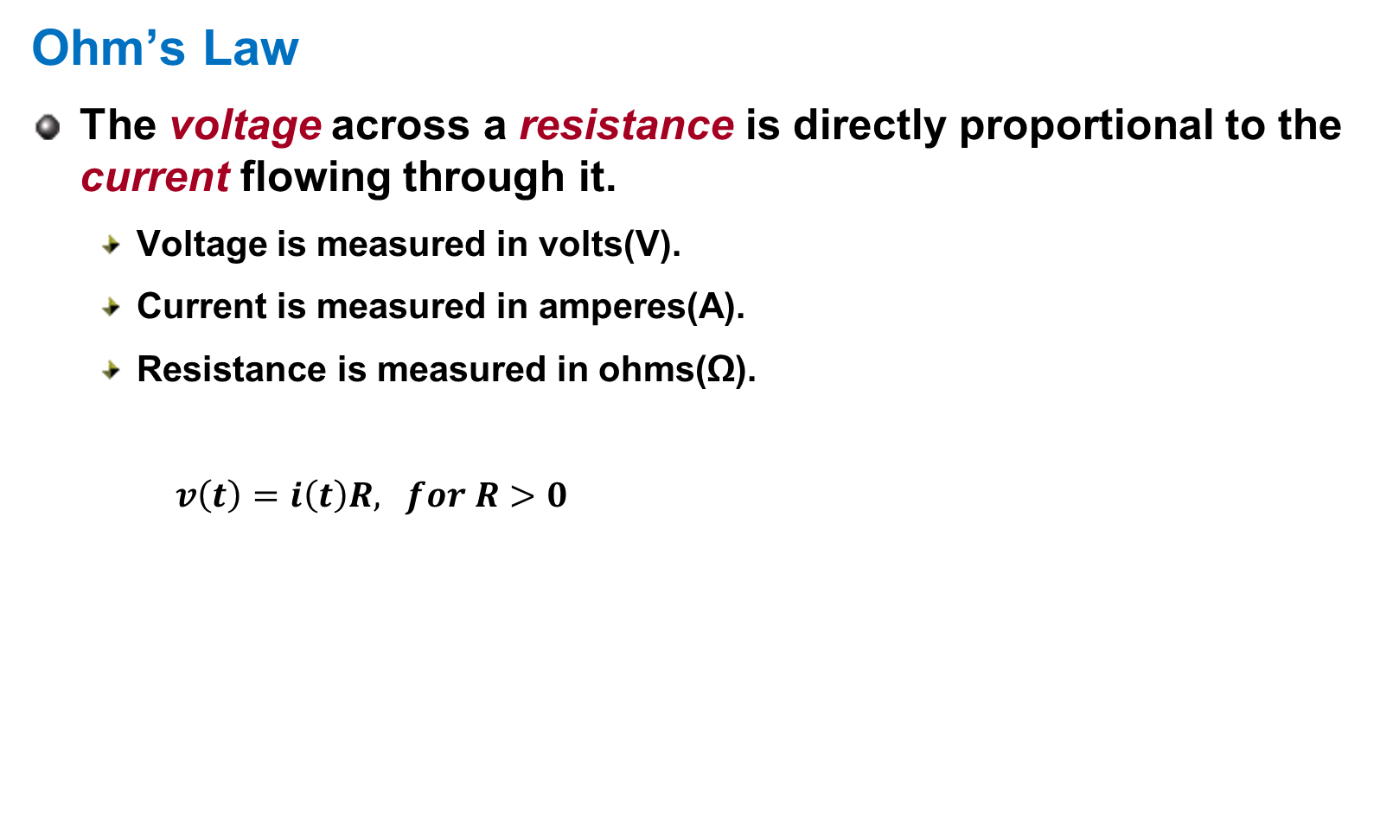
옴의 법칙
옴의 법칙
저항을 가로지르는 전압은 저항을 통해 흐르는 전류에 정비례합니다.
전압은 볼트(V) 단위로 측정됩니다.
전류는 암페어(A) 단위로 측정됩니다.
저항은 옴(Ω) 단위로 측정됩니다.
$v\left(t\right)=i\left(t\right)R, for R>0$

Slide 5
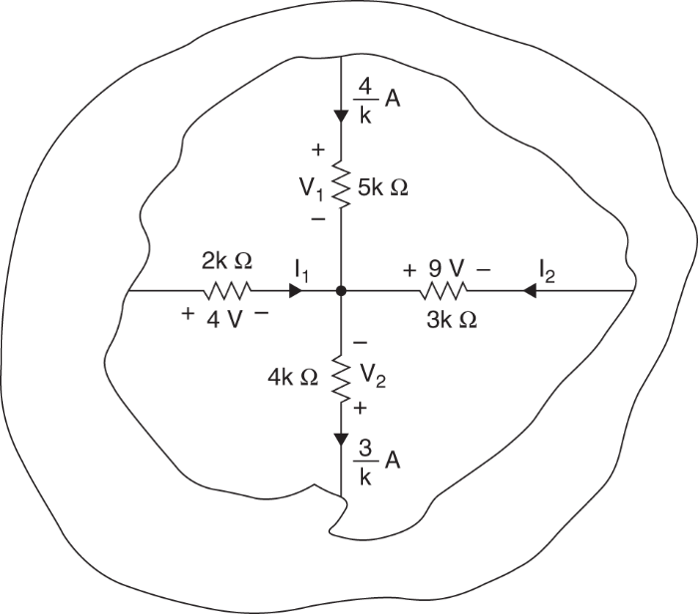
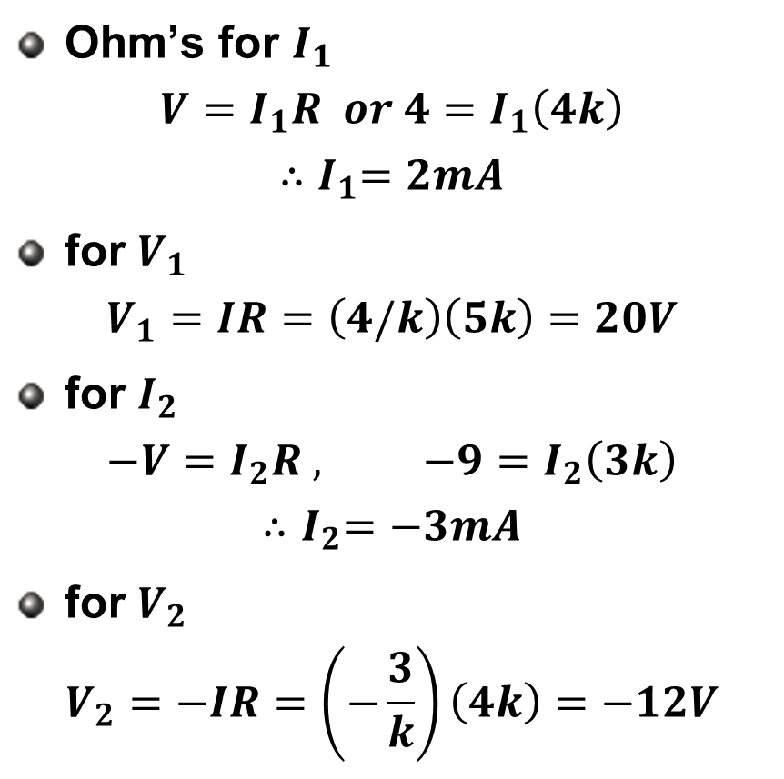
옴의 법칙
옴의 용도
$$V=I_{1}R or 4=I_{1}\left(4k\right)$$
$${∴I}_{1}=2mA$$
에 대한
$$V_{1}=IR=\left(4/k\right)\left(5k\right)=20V$$
에 대한
$$−V=I_{2}R , −9=I_{2}\left(3k\right)$$
$${∴I}_{2}=−3mA$$
에 대한
$$V_{2}=−IR=\left(−\frac{3}{k}\right)\left(4k\right)=−12V$$

Slide 6
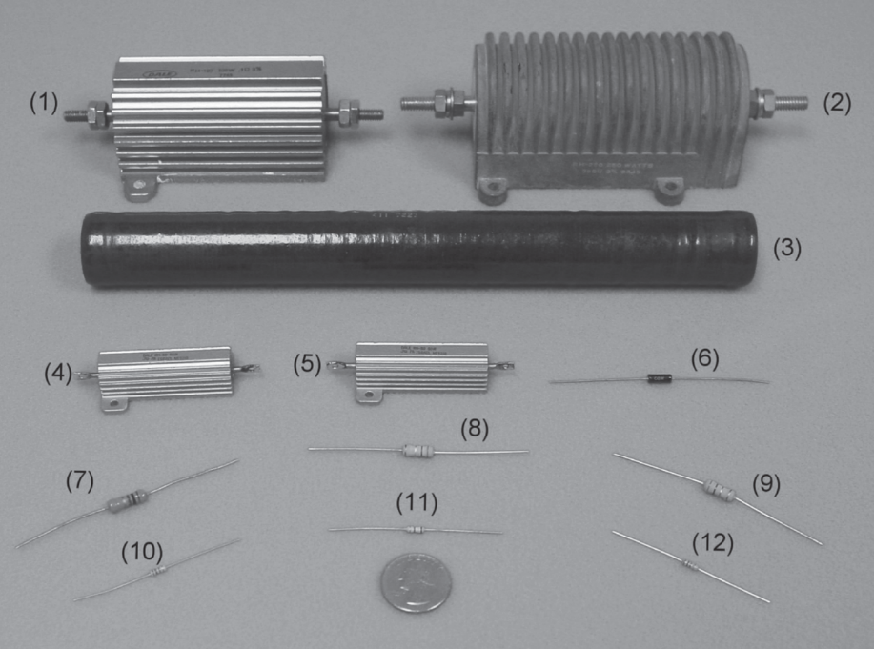
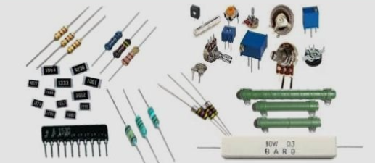
옴의 법칙
저항률
재료는 전기의 흐름에 저항하는 경향이 있습니다.
이 속성을 "저항"이라고 합니다.
물체의 저항은 물체의 길이(l), 단면적(A) 및 재료의 저항률의 함수입니다:

Slide 7
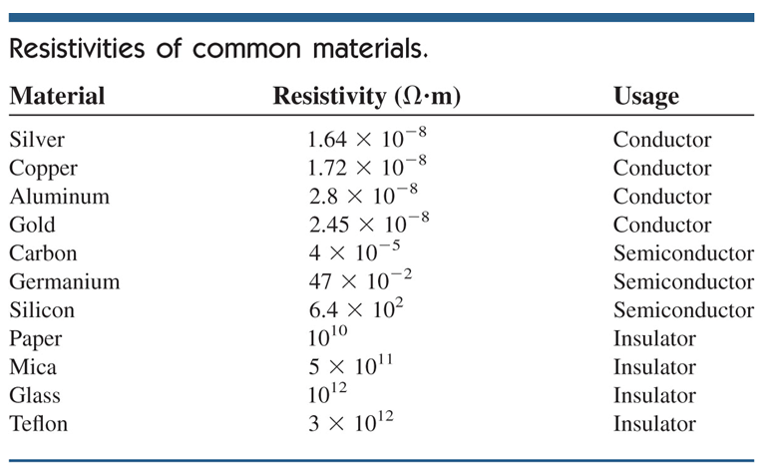
옴의 법칙
일반적인 재료의 저항률

Slide 8
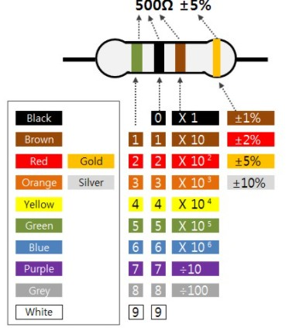
옴의 법칙
저항기 색상 코드
저항 값을 나타내기 위해 일련의 컬러 밴드가 사용됩니다.

Slide 9

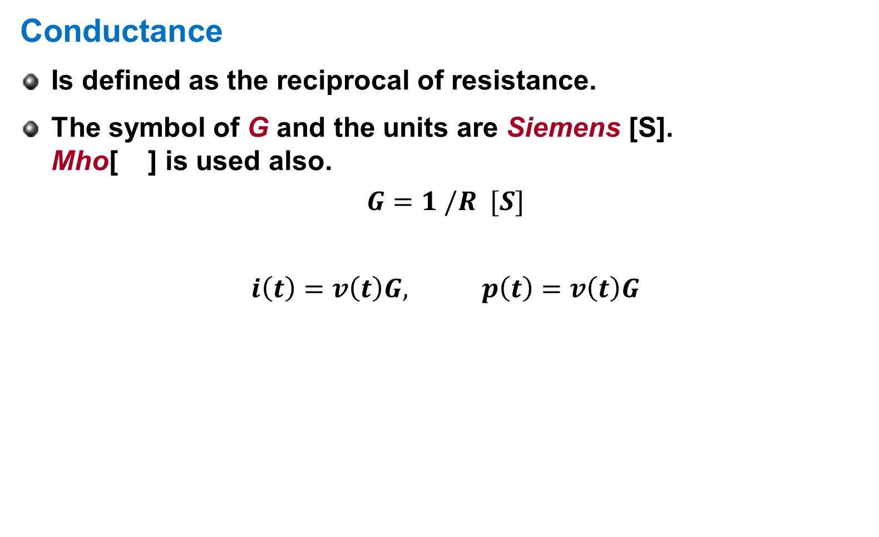
옴의 법칙
컨덕턴스
저항의 역수로 정의됩니다.
G의 기호와 단위는 지멘스[S]입니다. Mho[ ]도 사용됩니다.
$$G=1 /R [S]$$
$$i\left(t\right)=v\left(t\right)G, p\left(t\right)=v\left(t\right)G$$

Slide 10
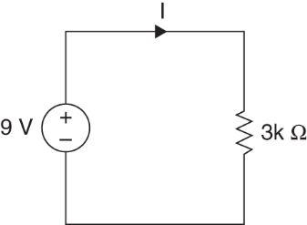
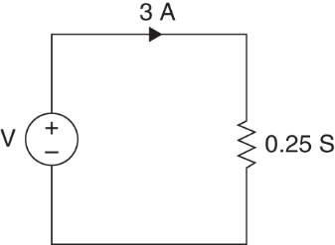
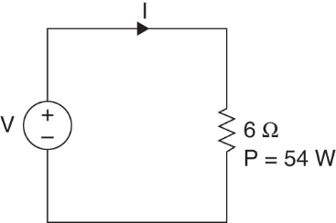
예제
예제 2.1
전류와 전력을 결정해 보겠습니다.
예제 2.2
전압과 전력을 살펴보겠습니다.
예제 2.3
현재

Slide 11
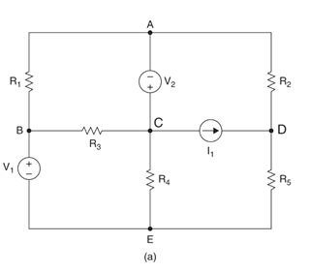
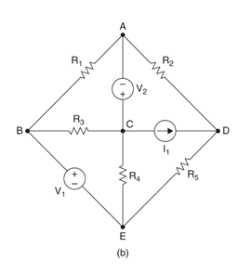
키르히호프의 법칙
노드, 루프, 메시 및 브랜치
노드는 두 개 이상의 요소 사이의 연결 지점입니다.
5개의 노드, A~E로 레이블 지정
루프는 어떤 노드도 두 번 이상 통과하지 않는 네트워크의 닫힌 경로입니다.
ACEBA 및 BCDEB는 루프이며 ACDECA는 루프가 아닙니다.
메쉬는 다른 루프를 포함하지 않는 루프로 정의됩니다. "창창"
ACDA와 CDEC는 메시이고 ADECA는 메시가 아닙니다.
브랜치는 두 노드 사이에 연결된 모든 요소입니다.
8개 지점.

Slide 12
키르히호프의 법칙
키르히호프의 법칙
옴의 법칙은 회로 분석에 충분하지 않습니다.
키르히호프의 법칙은 필요한 도구를 완성합니다.
두 가지 법칙이 있습니다:
키르히호프 현행법(KCL)
키르히호프의 전압 법칙(KVL)

Slide 13
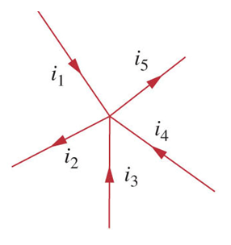
키르히호프의 법칙
키르히호프 현행법(KCL)
키르히호프의 현행법은 요금 보존을 기반으로 합니다.
노드로 유입되는 전류의 대수적 합은 0입니다.
노드를 떠나는 전류의 대수적 합은 0입니다.
노드로 들어오는 전류는 노드에서 나가는 전류와 같아야 합니다.
다음과 같이 표현할 수 있습니다:

Slide 14
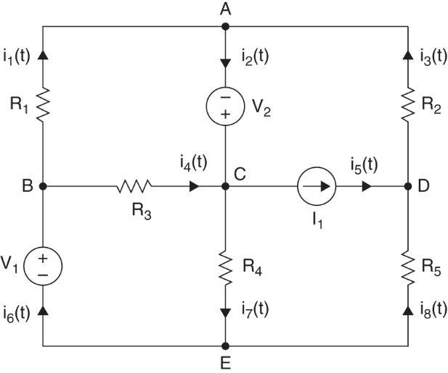
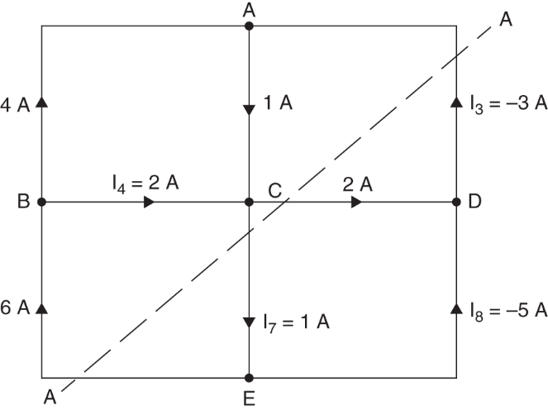
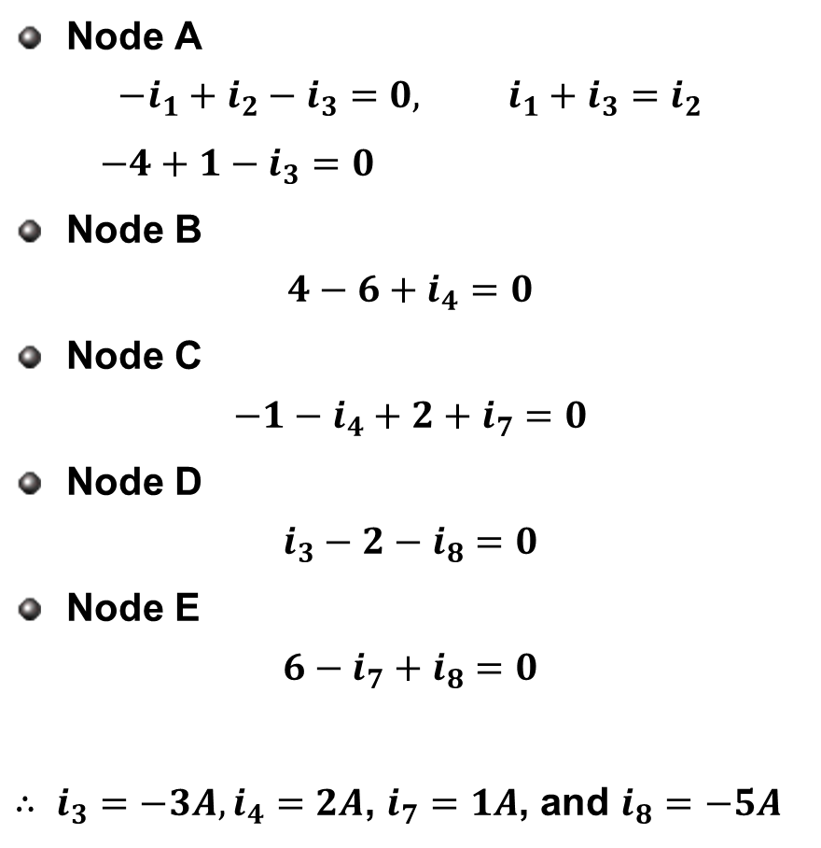
KCL, 예시 2.4
노드 A
$$−i_{1}+i_{2}−i_{3}=0, i_{1}+i_{3}=i_{2}$$
$−4+1−i_{3}=0$
노드 B
$$4−6+i_{4}=0$$
노드 C
$$−1−i_{4}+2+i_{7}=0$$
노드 D
$$i_{3}−2−i_{8}=0$$
노드 E
$$6−i_{7}+i_{8}=0$$
, , 및

Slide 15
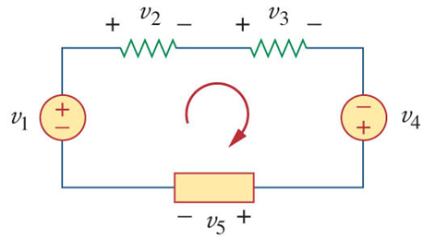
키르히호프의 법칙
키르히호프의 전압 법칙(KVL)
키르히호프의 전압 법칙은 에너지 절약에 기반합니다.
이는 모든 루프 주변의 전압의 대수적 합이 0임을 나타냅니다.
다음과 같이 표현할 수 있습니다:

Slide 16
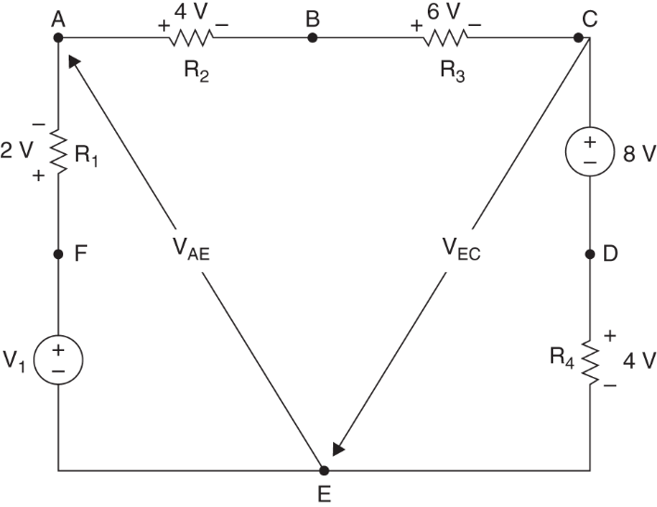

KVL, 예제 2.5
예제 2.5
노드 E에서 KVL 방정식은 다음과 같습니다.
$$−V_{1}+2+4+6+8=0, { ∴V}_{1}=24V$$
결정
,
결정
,

Slide 17
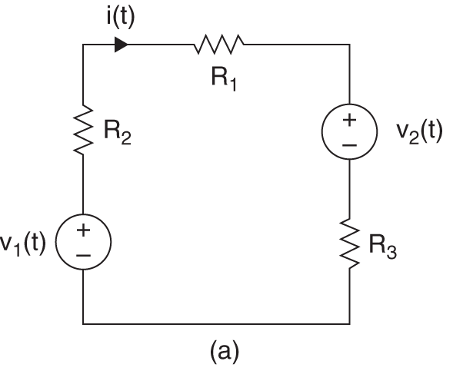
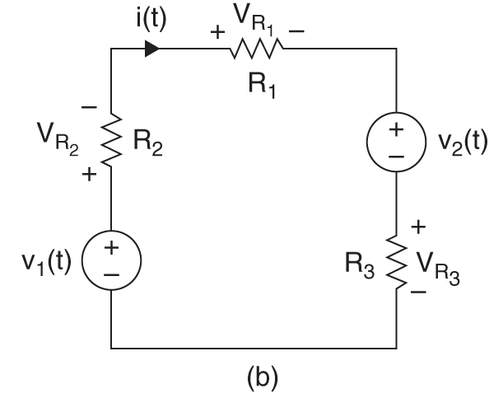
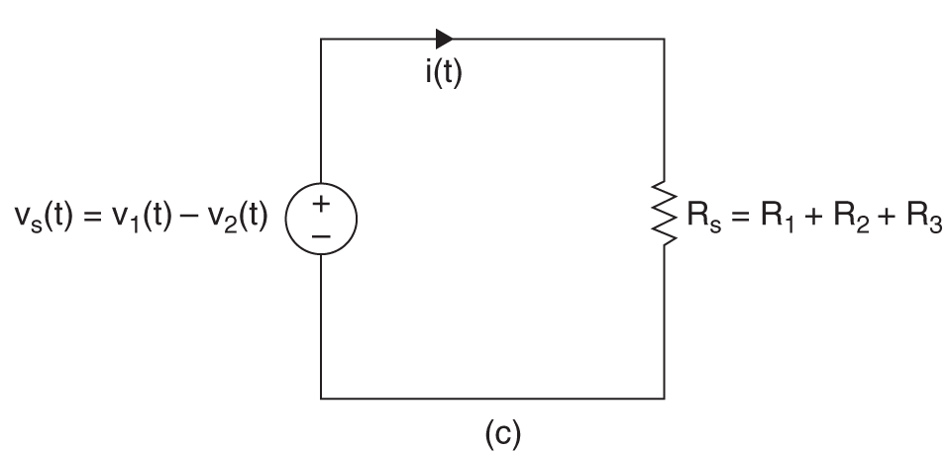
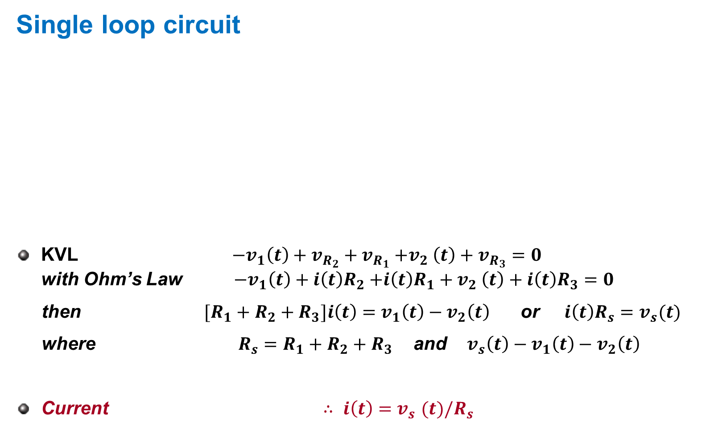
KVL, 단일 루프 회로
단일 루프 회로
KVL 옴의 법칙으로
또는
여기서 와
현재

Slide 18
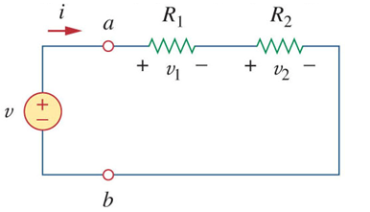
직렬 저항기
직렬 저항기
직렬로 연결된 저항은 추가되고 직렬로 연결된 전압 소스는 대수적으로 추가됩니다.
표시된 회로에서 옴의 법칙을 다음 두 저항에 적용합니다. 두 저항에 적용합니다;
루프에 KVL을 적용하면 다음과 같습니다:
두 방정식을 결합합니다:
이를 통해 두 저항의 두 저항의 등가 저항이 있음을 알 수 있습니다:
N개의 저항을 직렬로 연결한 경우:

Slide 19
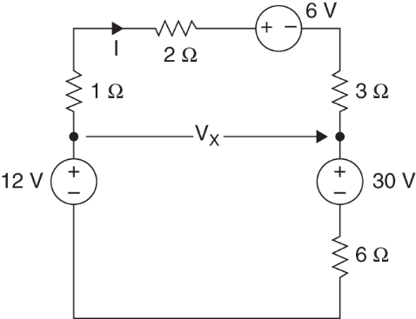
예제 2.6
예제 2.6
전류, 전압 및 각 요소에 공급되거나 흡수되는 전력을 결정해 보겠습니다.

Slide 20
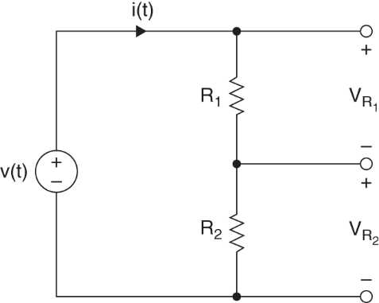
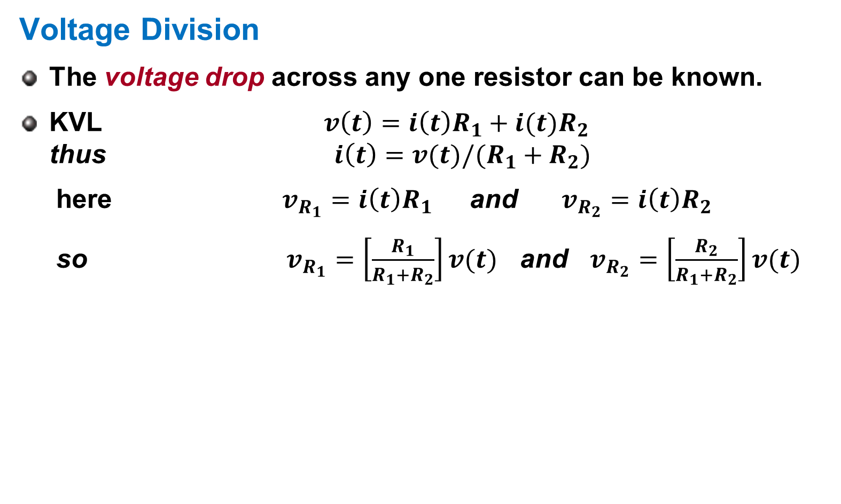
전압 분할
전압 분할
하나의 저항에 걸친 전압 강하를 알 수 있습니다.
KVL 따라서
여기 와
따라서 및

Slide 21
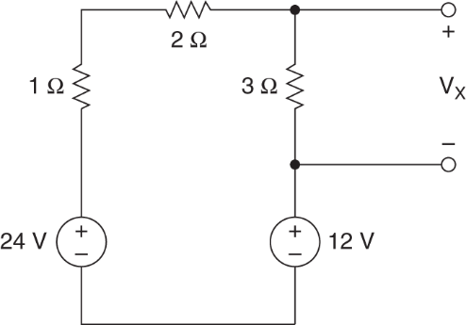
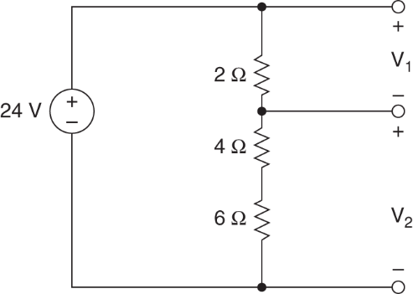
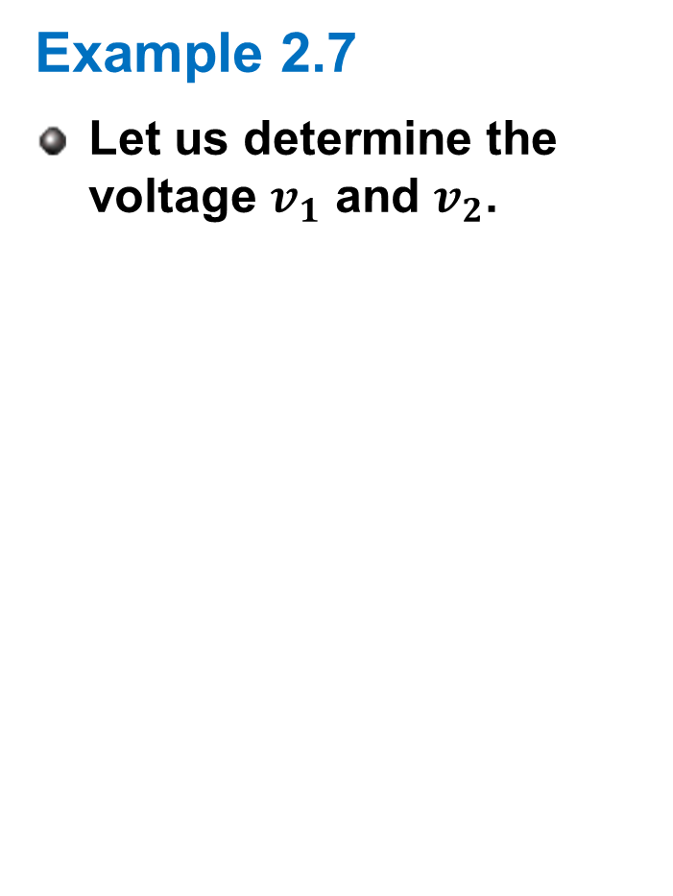
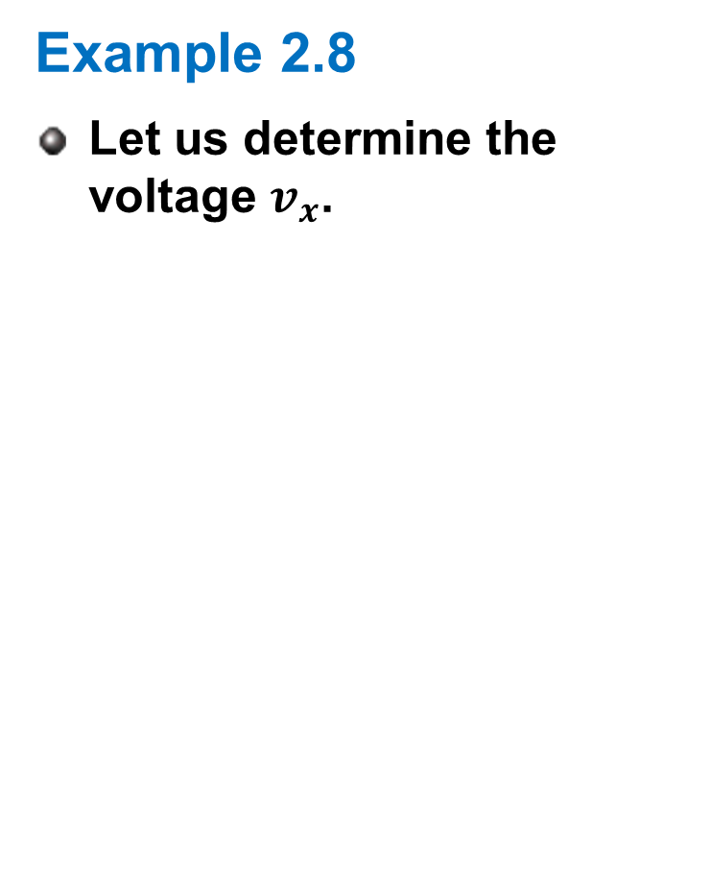
예제
예제 2.7
전압을 결정하겠습니다 와 .
예제 2.8
전압을 결정하겠습니다 .

Slide 22
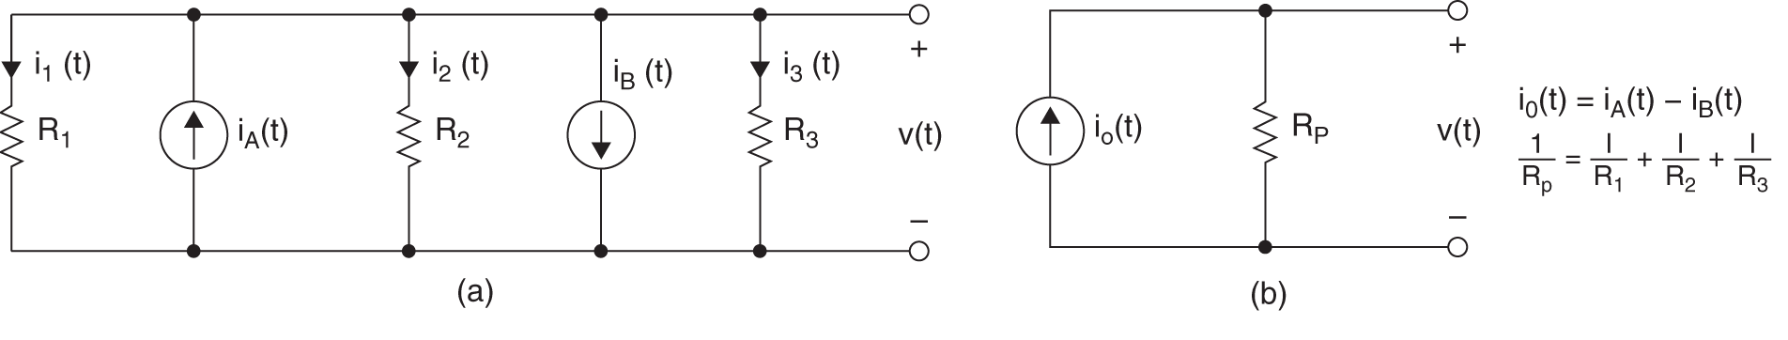
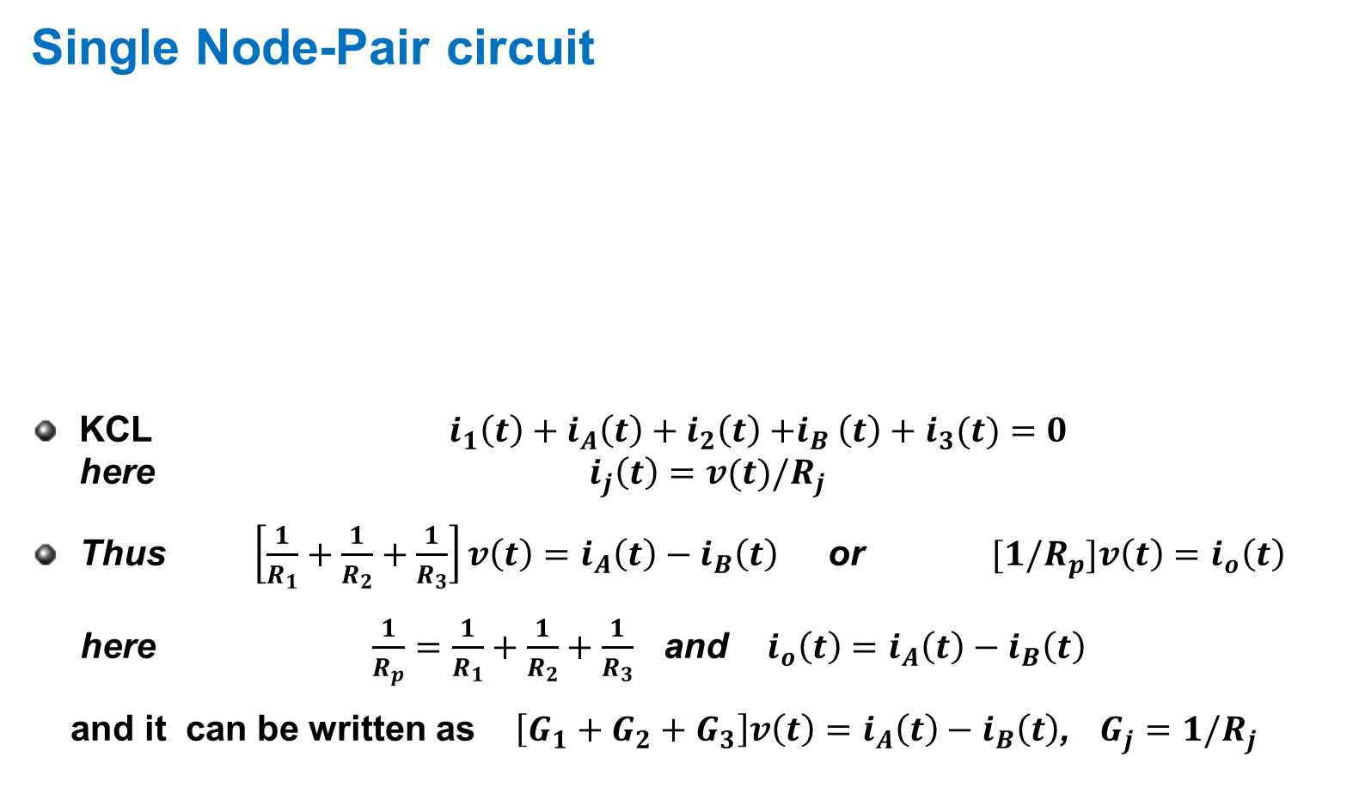
KCL, 단일 노드-페어 회로
단일 노드-페어 회로
KCL 여기
따라서 또는
여기 와
으로 작성할 수 있으며 으로 작성할 수 있습니다,

Slide 23
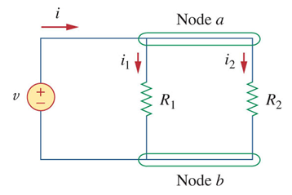

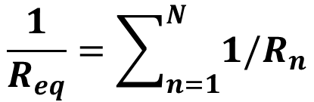
병렬 저항기
병렬 저항기
도체는 병렬로 추가되고 전류 소스는 대수적으로 병렬로 추가됩니다.
저항을 병렬로 연결하면 저항을 가로지르는 전압 강하가 동일합니다.
KCL에 따르면 노드 a의 전류는 다음과 같습니다:
등가 저항은 다음과 같습니다:
N개의 저항을 병렬로 연결합니다:
또는
$$\frac{1}{R_{eq}}=\sum_{n=1}^{N}{1/R_{n}}$$
$$G_{eq}=\sum_{n=1}^{N}{G_{n}}$$

Slide 24
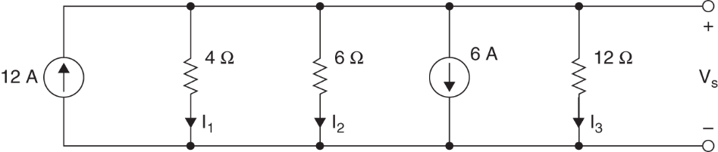
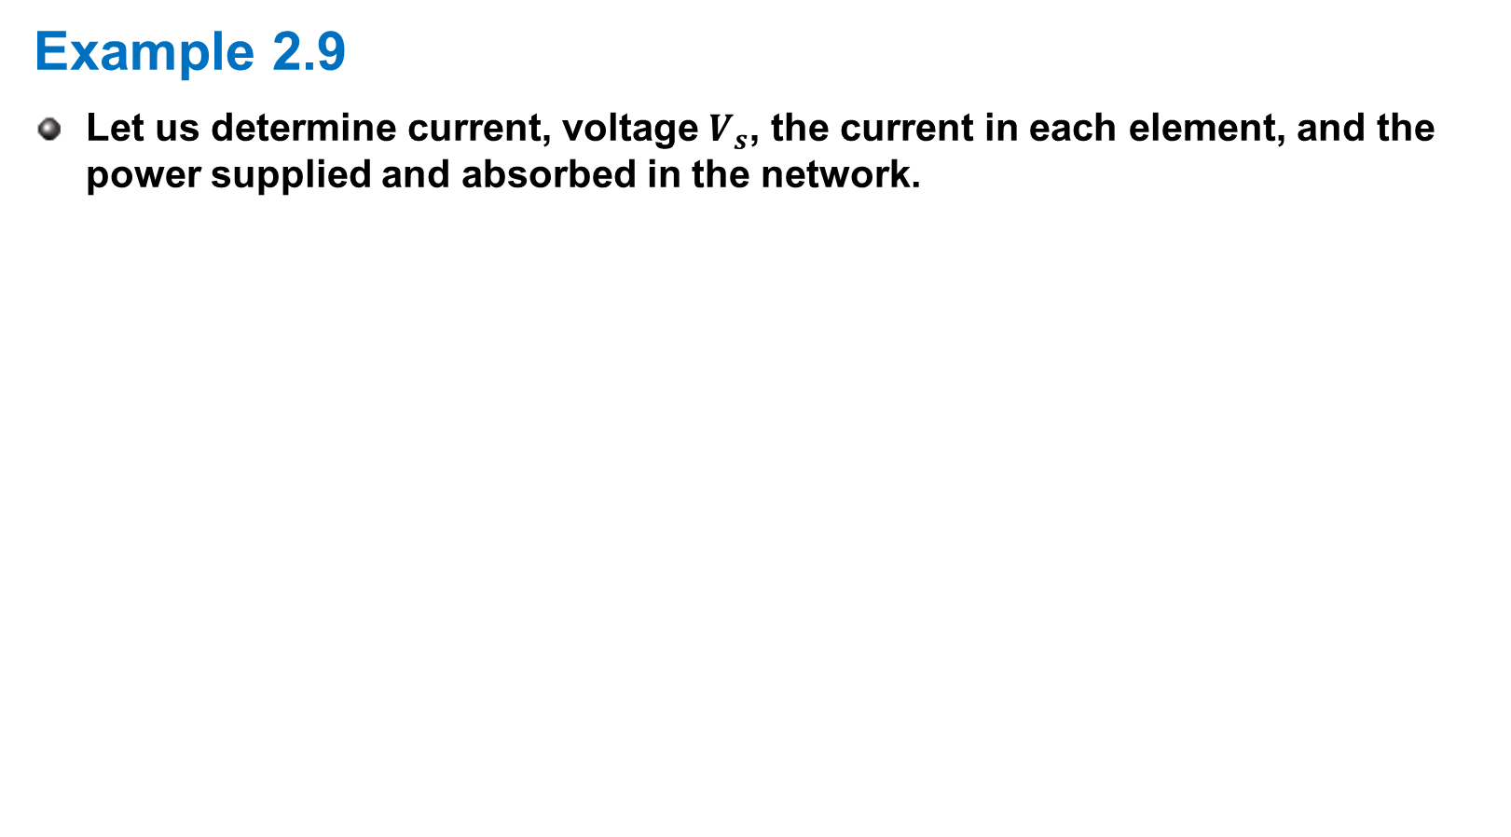
예제 2.9
예제 2.9
전류, 전압 , 각 요소의 전류, 네트워크에서 공급 및 흡수되는 전력을 결정해 보겠습니다.

Slide 25
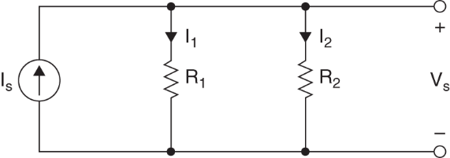
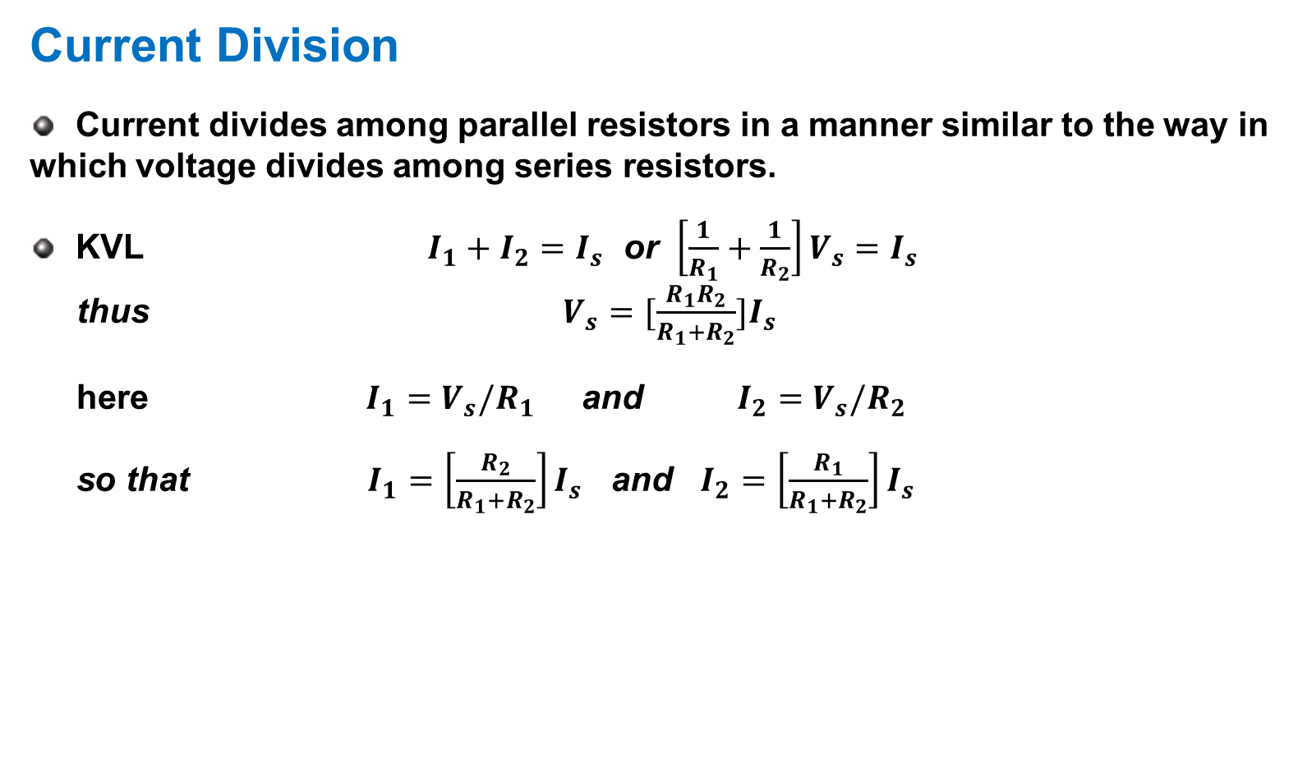
현재 부문
현재 부문
전류는 직렬 저항 간에 전압이 나뉘는 방식과 유사한 방식으로 병렬 저항 간에 나뉩니다.
KVL 또는 따라서
여기 와
와

Slide 26
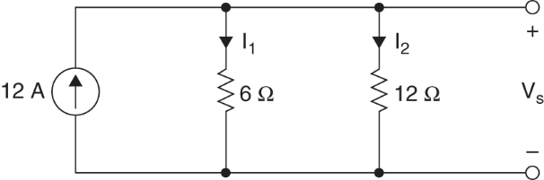
예제 2.10
예제 2.10
두 저항의 전류를 계산해 보겠습니다.

Slide 27
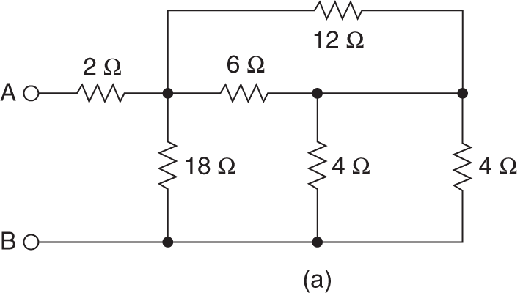
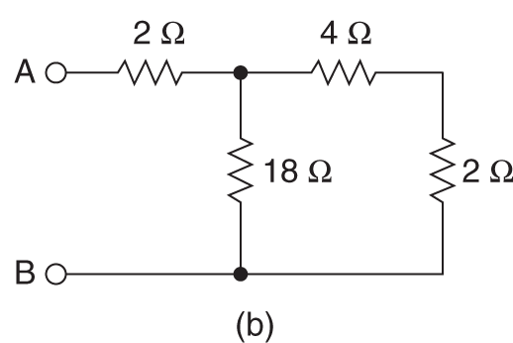


저항기 조합
저항기 조합
직렬로 연결된 N개의 저항기용
병렬로 연결된 N 저항의 경우
예제 2.11
$$R_{s}=\sum_{n=1}^{N}{R_{n}}$$
$$\frac{1}{R_{p}}=\sum_{n=1}^{N}{1/R_{n}}$$

Slide 28
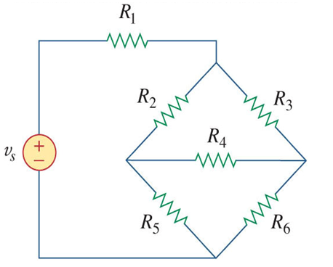
와이-델타 변환
와이-델타 변환
다음과 같은 경우가 있습니다. 저항이 병렬도 아니고 또는 직렬
브리지 회로 에 표시된
이 회로를 단순화할 수 있습니다. 3단자로 단순화할 수 있습니다.

Slide 29
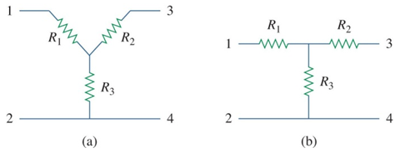
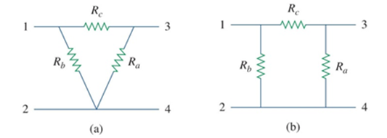
와이-델타 변환
와이-델타 변환 II
두 가지 토폴로지를 사용할 수 있습니다. 교환할 수 있습니다:
와이(Y) 또는 티(T) 네트워크
델타(Δ) 또는 파이(Π) 네트워크
이 두 토폴로지 사이 이 두 토폴로지 변환하면 회로의 솔루션 회로의 솔루션을 더 쉽게

Slide 30

와이-델타 변환
와이-델타 변환 III
겹쳐진 와이와 델타 회로는 참조용으로 사용됩니다.
델타는 외부 저항으로 구성됩니다. 저항기로 구성됩니다.
와이 네트워크는 내부에 있는 1, 2, 3으로 표시된 저항기입니다.

Slide 31

와이-델타 변환
델타에서 와이까지
델타에서 와이로 변환하는 변환 공식은 다음과 같습니다:

Slide 32

와이-델타 변환
와이~델타 항공편
와이에서 델타로 변환하는 변환 공식은 다음과 같습니다:

Slide 33

예제 2.13
예제 2.13
표시된 네트워크의 단자 A-B에서 등가 저항을 결정해 보겠습니다.

Slide 34

간단한 네트워크 분석
간단한 네트워크 분석
예제 2.14
우리는 다음을 결정하고자 합니다. 전압 및 전류 전압과 전류를 회로

Slide 35

예제 2.15
예제 2.15
현재 소스의 값과 네트워크에 공급하는 전력량을 찾고자 합니다.

Slide 36


예제 2.16
예제 2.16
전압 소스의 값 전압 소스의 그리고 네트워크에 흡수되거나 네트워크에 공급되는 전력 네트워크에 공급되는 전력

Slide 37


종속 소스가 있는 회로
종속 소스가 있는 회로
예제 2.17
출력 전압을 찾고자 합니다( ).

Slide 38


예제 2.18
예제 2.18
출력 전압( )과 2kΩ 저항이 흡수하는 전력을 구하고자 합니다.

Slide 39
숙제
숙제
문제 2.35, 2.40, 2.48, 2.51, 2.55 풀기
텍스트 읽기 3장.
프레젠테이션 준비

